Slide 1
Capítulo 14:MRP
O que é?
Programa mestre de produção
Plano de materias
Processo de Cálculo do MRP
Programação de ordens

Slide 2
O significado do MRP
Fornecimento de produtos e serviços
Demanda por produtos e serviços
MRP
Decisão sobre quantitade e momento do fluxo de materiais em condições de demanda dependente
Consumidores da operação produtiva
Recursos da Operação

Slide 3
O que é necessário para rodar o MRP?
Carteira de
Pedidos
Previsão de
Vendas
Programa Mestre
de Produção
Lista de Materiais
Planejamento das necessidades de materias
Registros de
Estoque
Ordens de Compra
Planos de Materiais
Ordens de Trabalho

Slide 4
O Processo do MRP
Explodir o programa mestre de produção.
Identificar quais partes e materiais são requeridos.
Checar quais das partes e materiais requeridos estão disponíveis.
Para cada parte ou material que for requerido, mas que não
estiver disponível, identificar quando o trabalho necessário para
produzir ou adquirir esse material ou parte deve ser iniciado.
Gerar as ordens de compra e produção apropriadas.
Repetir este processo para o próximo nível da lista de materiais.

Slide 5
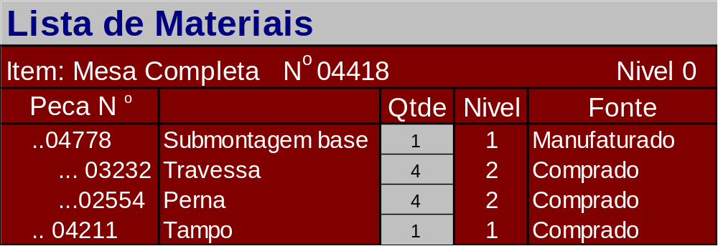
MRP: EXEMPLO (MESA)
TAMPO
DIAGRAMA DE ESTRUTURA DE PRODUTO
Nível 0
MESA
04018
Nível 1
TAMPO
O4211
BASE
04778
Nível 2
PERNA
02554
TRAVESSA
03232
4 X
4 X
TRAVESSAS
PERNAS

Slide 6
MRP - Funcionamento básico
ESTRUTURA DE PRODUTO
MESA
04018
MRP: explosão da estrutura de produto
TAMPO
O4211
BASE
04778
e cálculo das necessidades brutas
Tampo
PERNA
02554
TRAVESSA
03232
LT=2
4 X
4 X
Perna
Mesa
LT=2
LT=1
Base
Travessa
LT=1
LT=2
15
16
17
18
19
t
OCPerna
200
OCTampo
200
OPBase
50
OPMesa
50
pedMesa
50
(semanas)
OCTravessa
200

Slide 7
Estoque Pernas
10
Estoque Travessas
5
Estoque Tampo
5
MRP: consideração dos
estoques e cálculo das
Estoque Base
10
necessidades líquidas
Tampo
EstoqueMesa
10
LT=2
Perna
Mesa
LT=2
LT=1
Base
Travessa
LT=1
LT=2
15
16
17
18
19
t
OCPerna
110
OCTampo
35
OPBase
30
OPMesa
40
pedMesa
50
(semanas)
OCTravessa
115

Slide 8
Lógica do MRP
Pedido já
programado
Demanda Esperada
Item “Mesa” (pai)
Estoque
Atual
1
2
3
4
5
6
7
8
Inicial
Necessidades Brutas
50
150
Recebimentos Programados
10
Estoque Disponível Projetado
10
10
10
10
20
-30
-30
-30
-180
Recebimento de ordens planejadas
Plano de Liberação de ordens
Estoque Projetado = Estoque em mãos - Necessidades brutas + Recebimentos Programados

Slide 9
Lógica do MRP
Preciso Produzir !
Item “Mesa” (pai)
1
2
3
4
5
6
7
8
Inicial
Necessidades Brutas
50
150
Recebimentos Programados
10
Estoque Disponível Projetado
10
10
10
10
20
- 30
- 30
- 30
- 180
Recebimento de ordens planejadas
Plano de Liberação de ordens

Slide 10
Lógica do MRP
Quantidade esperada
a ser recebida !
Item “Mesa” (pai)
1
2
3
4
5
6
7
8
Inicial
Necessidades Brutas
50
150
Recebimentos Programados
10
Estoque Disponível Projetado
10
10
10
10
20
0
0
0
- 150
Recebimento de ordens planejadas
30
Plano de Liberação de ordens
Estoque Projetado = Estoque em mãos - Necessidades brutas + Recebimentos Programados+
Recebimento de ordens planejadas

Slide 11
Lógica do MRP
Preciso Produzir !
Item “Mesa” (pai)
1
2
3
4
5
6
7
8
Inicial
Necessidades Brutas
50
150
Recebimentos Programados
10
Estoque Disponível Projetado
10
10
10
10
20
0
0
0
- 150
Recebimento de ordens planejadas
30
Plano de Liberação de ordens

Slide 12
Lógica do MRP
Quando Produzir !
Item “Mesa” (pai) (LT=1)
1
2
3
4
5
6
7
8
Inicial
Necessidades Brutas
50
150
Recebimentos Programados
10
Estoque Disponível Projetado
10
10
10
10
20
0
0
0
0
Recebimento de ordens planejadas
30
150
Plano de Liberação de ordens
30
150
Lead time da mesa é 1 semana

Slide 13
LÓGICA DO MRP
Item “Mesa” (pai) - (Qtde=1, LT=1)
1
2
3
4
5
6
7
8
Inicial
Necessidades Brutas
50
150
Recebimentos Programados
10
Estoque Disponível Projetado
10
10
10
10
20
0
0
0
0
Recebimento de ordens planejadas
30
150
Plano de Liberação de ordens
30
150
Item “Tampo” (filho) - (Qtde=1, LT=2)
1
2
3
4
5
6
7
8
Inicial
Necessidades Brutas
30
150
Recebimentos Programados
10
Estoque Disponível Projetado
5
5
15
15
0
0
0
0
0
Recebimento de ordens planejadas
15
150
Plano de Liberação de ordens
15
150

Slide 14
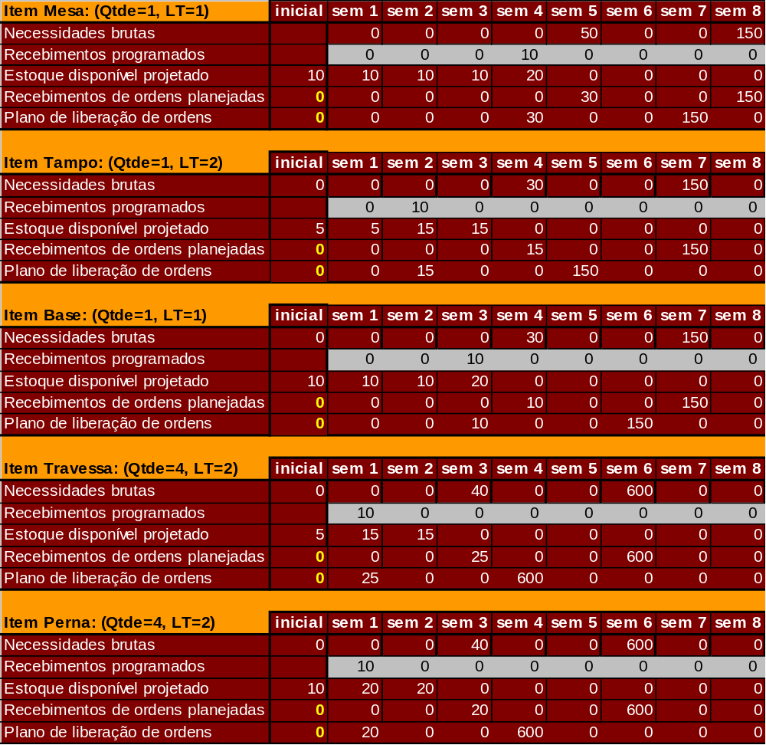

Slide 15

LÓGICA DO MRP
SEQUÊNCIA DE AÇÕES GERENCIAIS PARA O
PLANEJAMENTO DA PRODUÇÃO DE MESAS
Semana
Ação gerencial referente a demanda de Mesas
Semana 1
Liberar ordem de compra de: 20 pernas e 25 travessas
Semana 2
Liberar ordem de compra de 25 Tampos
Semana 3
Liberar ordem de produção de 10 bases (montagem)
Semana 4
Liberar ordem de produção de 30 mesas (montagem)
Liberar ordem de compra de: 600 pernas e 600 travessas
Semana 5
Liberar ordem de compra de 150 Tampos
Semana 6
Liberar ordem de produção de 150 bases
Semana 7
Liberar ordem de produção de 150 mesas (montagem)
Semana 8
Nenhuma

Slide 16
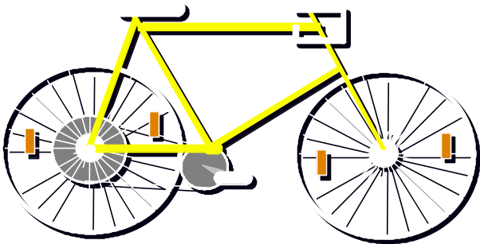
Bicicleta(1)
Bicycle(1)
P/N 1000
P/N 1000
Guidão (1)
Corpo (1)
Handle Bars (1)
Frame Assy (1)
P/N 1001
P/N 1002
P/N 1001
P/N 1002
Rodas (2)
Quadro (1)
Wheels (2)
Frame (1)
P/N 1003
P/N 1004
P/N 1003
P/N 1004

Slide 17
Exercício
Baseado na tabela ao lado, construa o gráfico de Lead Times para a produção de uma bicicleta.
Utilizando o algoritmo do MRP, determine a sequência de produção para um período de oito semanas. Tome como partida os registros de MRP das páginas seguintes.
Obs: Preencha e apresente o registro de MRP de cada um dos itens.
Item | Lead Time
Bicicleta | 1 semana
Corpo | 1 semana
Guidão | 2 semanas
Quadro | 2 semanas
Rodas | 3 semanas

Slide 18
1
2
3
4
5
6
7
8
BICLETA
Inicial
Necessidades Brutas
10
40
100
Recebimentos Programados
10
Estoque Disponível Projetado
20
20
30
30
30
20
0
0
0
Recebimento de ordens planejadas
20
100
Plano de Liberação de ordens
20
100
1
2
3
4
5
6
7
8
CORPO
Inicial
Necessidades Brutas
20
100
Recebimentos Programados
5
Estoque Disponível Projetado
0
0
0
0
5
0
0
0
0
Recebimento de ordens planejadas
15
100
Plano de Liberação de ordens
15
100
1
2
3
4
5
6
7
8
GUIDÃO
Inicial
Necessidades Brutas
20
100
Recebimentos Programados
10
Estoque Disponível Projetado
10
10
20
20
20
0
0
0
0
Recebimento de ordens planejadas
100
Plano de Liberação de ordens
100

Slide 19
1
2
3
4
5
6
7
8
QUADRO
Inicial
Necessidades Brutas
20
100
Recebimentos Programados
5
Estoque Disponível Projetado
5
5
5
5
0
0
0
0
0
Recebimento de ordens planejadas
15
100
Plano de Liberação de ordens
15
100
1
2
3
4
5
6
7
8
RODAS
Inicial
Necessidades Brutas
40
200
Recebimentos Programados
5
Estoque Disponível Projetado
20
20
20
25
0
0
0
0
0
Recebimento de ordens planejadas
15
200
Plano de Liberação de ordens
15
200

Slide 20
Principais Aspectos do MRP
Cálcula as necessidades de forma a permitir os cumprimentos de prazos de entrega dos pedidos dos clientes com mínima formação de estoques;
Planeja as compras e produção de componentes para ocorrer nos momentos e nas quantidades necessárias eno tempo certo.
  Parte-se das necessidades das entregas dos produtos finais: quantidades e datas;
  Calculam-se para trás, no tempo, as datas em que as etapas do processo de produção devem começar
  e acabar;
  Determinam-se os recursos e respectivas quantidades, necessários para que se execute
  cada etapa.

Slide 21
MRP - Tópicos Relevantes
Estrutura do produto
Itens pais e itens filhos
Lista de materiais “indentada”
Explosão de necessidades bruta de materiais
A importância das previsões de vendas para o bom funcionamento do MRP
Cálculo ou “explosão”de necessidades líquidas de materiais

Slide 22
MRP - Estrutura do Produto
Lapiseira
P207
Corpo
Presilha
Miolo
Corpo da
Guia da
Tampa
externo 207
de bolso
207
ponteira
ponteira
10g
.01g
2g
Plástico
Corante
Tira
ABS
azul
.1 mm
4x
Borracha
Capa da
Miolo
Grafite
borracha
interno 207
0.7 mm
2 cm
2g
3x
Fio de
Tira
Mola
Corpo do
Suporte
Capa
Garras
borracha
.1 mm
miolo
da garra
da garra
7g
.05g
Plástico
Corante
ABS
preto

Slide 23
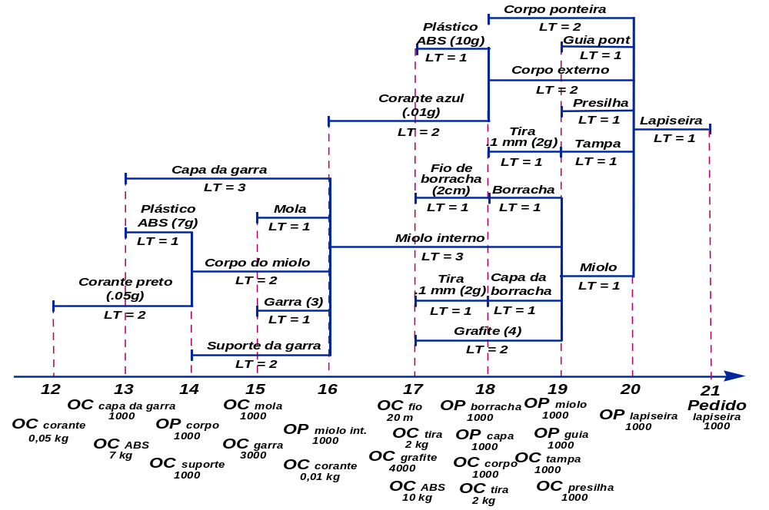
lead-times

Slide 24
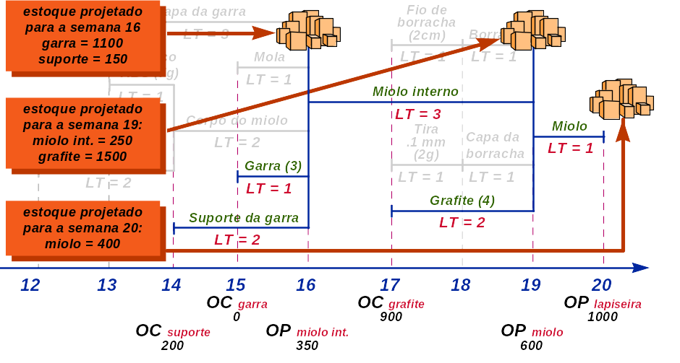
Necessidades brutas e líquidas

Slide 25
Registro básico do MRP
HOJE
HOJE
Miolo
1
2
3
4
5
6
7
8
Miolo
Períodos
1
2
3
4
5
6
7
8
Períodos
interno
interno
Necessidades brutas
100
230
400
380
600
Necessidades brutas
100
230
400
380
600
Lote=1
Lote 1
Recebimentos program
100
(mínimo)
Recebimento programado
100
(mínimo)
Estoque projetado
380
280
380
380
200
200
200
200
200
Estoque projetado
380
280
380
380
200
0
0
0
0
LT = 3
LT 3
Recebimento ordens plan
50
400
380
600
Recebimento ordens plan
250
380
600
ES 200
ES 200
liberação ordens planej
50
400
380
600
Liberação ordens planej
250
380
600

Slide 26
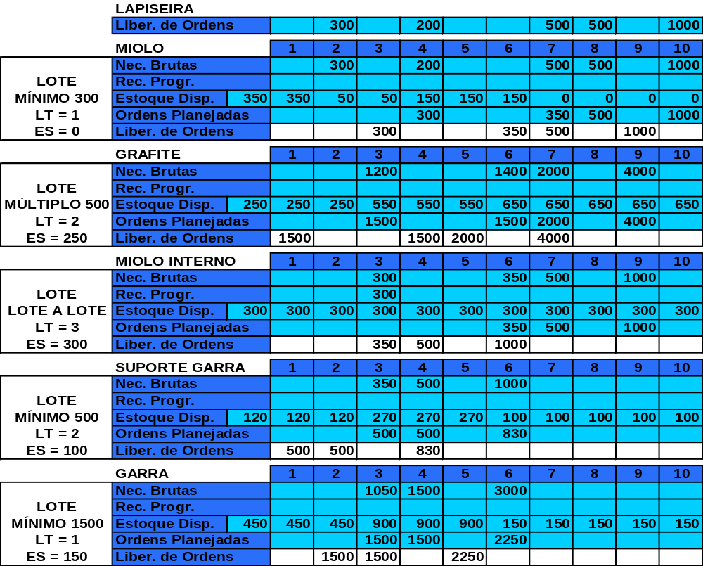
Relações pai-filho no MRP
Lapiseira
P207
Miolo
4x
Miolo
interno
Grafite
3x
Suporte
da garra
Garras

Slide 27
Parâmetros fundamentais do MRP
1) Políticas e tamanho do lote
2) Estoques de Segurança
3) Lead times

Slide 28
A definição dos lead times
1) Componentes do lead times de produção:
tempo de emissão física da ordem
tempo de transmissão da ordem
tempo de formação do kit de componentes do almoxarifado
tempos de transporte de materiais
tempos de fila, aguardando o processamento
tempos de preparação dos equipamentos
tempos de processamento
tempos gastos com possíveis inspeções
2) Estimar e monitorar os componentes do lead time
3) Os componentes do lead times de compras
4) Vantagens de reduzir os lead times de produção e compras

Slide 29
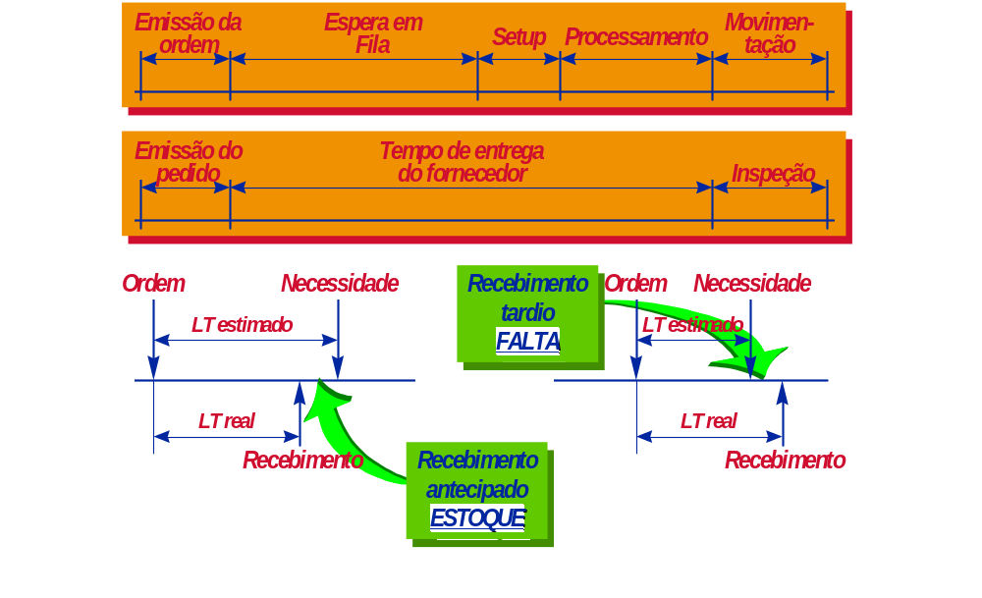
Considerações sobre lead-times

Slide 30
Composição do lead time
MRP deve considerar lead time variável e não fixo se:
◆ Tamanho de lote varia substancialmente
◆ Tempo de processamento é uma parcela significativa do lead time total.
Lead time_{processamento} = T.U x T.L
onde:
T.U = tempo de processamento de um item
T.L = número de itens no lote

Slide 31
Estoques de segurança
Razões para o uso de estoques de segurança
  Incerteza de fornecimento para itens de matérias-primas, semi-acabados e produtos acabados
  Incerteza de demanda para itens de matérias-primas, semi-acabados e produtos acabados
  Uso de estoques de segurança e tempos de segurança
  Abordagem evolutiva na determinação dos estoques de segurança
  Vantagens de reduzir as incertezas

Slide 32
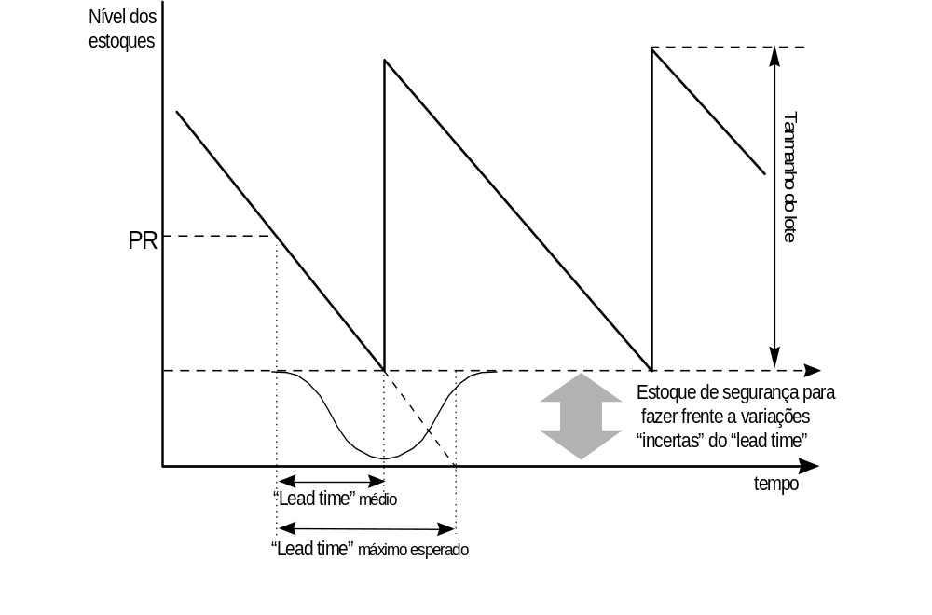
Estoques de segurança

Slide 33
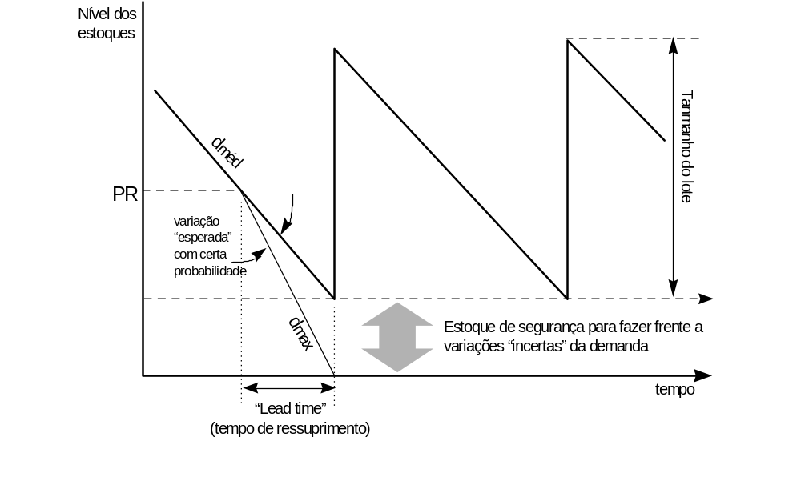
Estoques de segurança

Slide 34
Estoques de segurança
Nível dos
estoques
curva de variação
histórica real dos
níveis de estoques
uso máximo no períododo ES
Estoque de
segurança (ES)
estoque de segurança “sem uso”
estimado
no período: oportunidade de redução?
tempo

